Slide 1


Trường mầm non Gia Thượng
Khám phá khoa học
Đề tài : Trò chuyện về gia đình trẻ
Chủ đề : Gia Đình
Độ tuổi : 3-4 tuổi
Người dạy : Phạm Thị Đoan Trang
Năm học : 2015-2016

Slide 2







HĐ1: Ổn định- Trò chuyện
Bài hát:

Slide 3
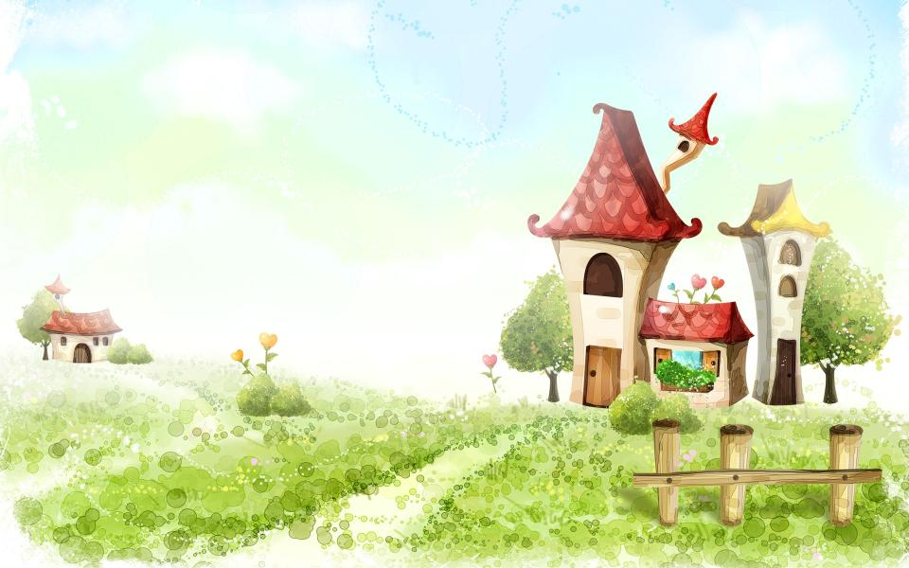

HĐ2: Tiến hành giờ học
1. Quan sát tranh ảnh

Slide 4

HĐ2: Tiến hành giờ học
1. Quan sát tranh ảnh

Slide 5

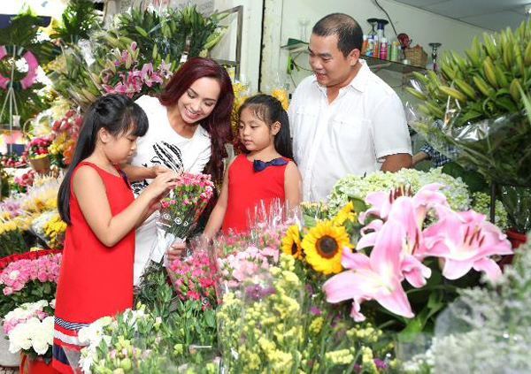

Slide 6
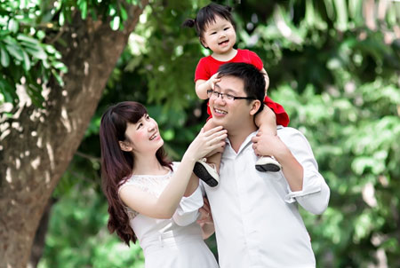

Slide 7
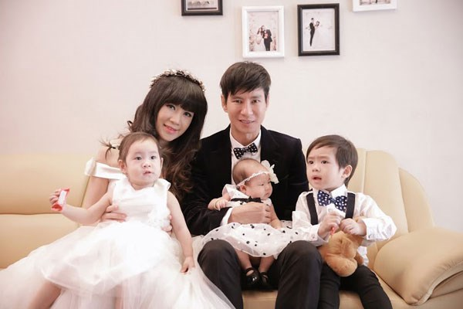

Slide 8
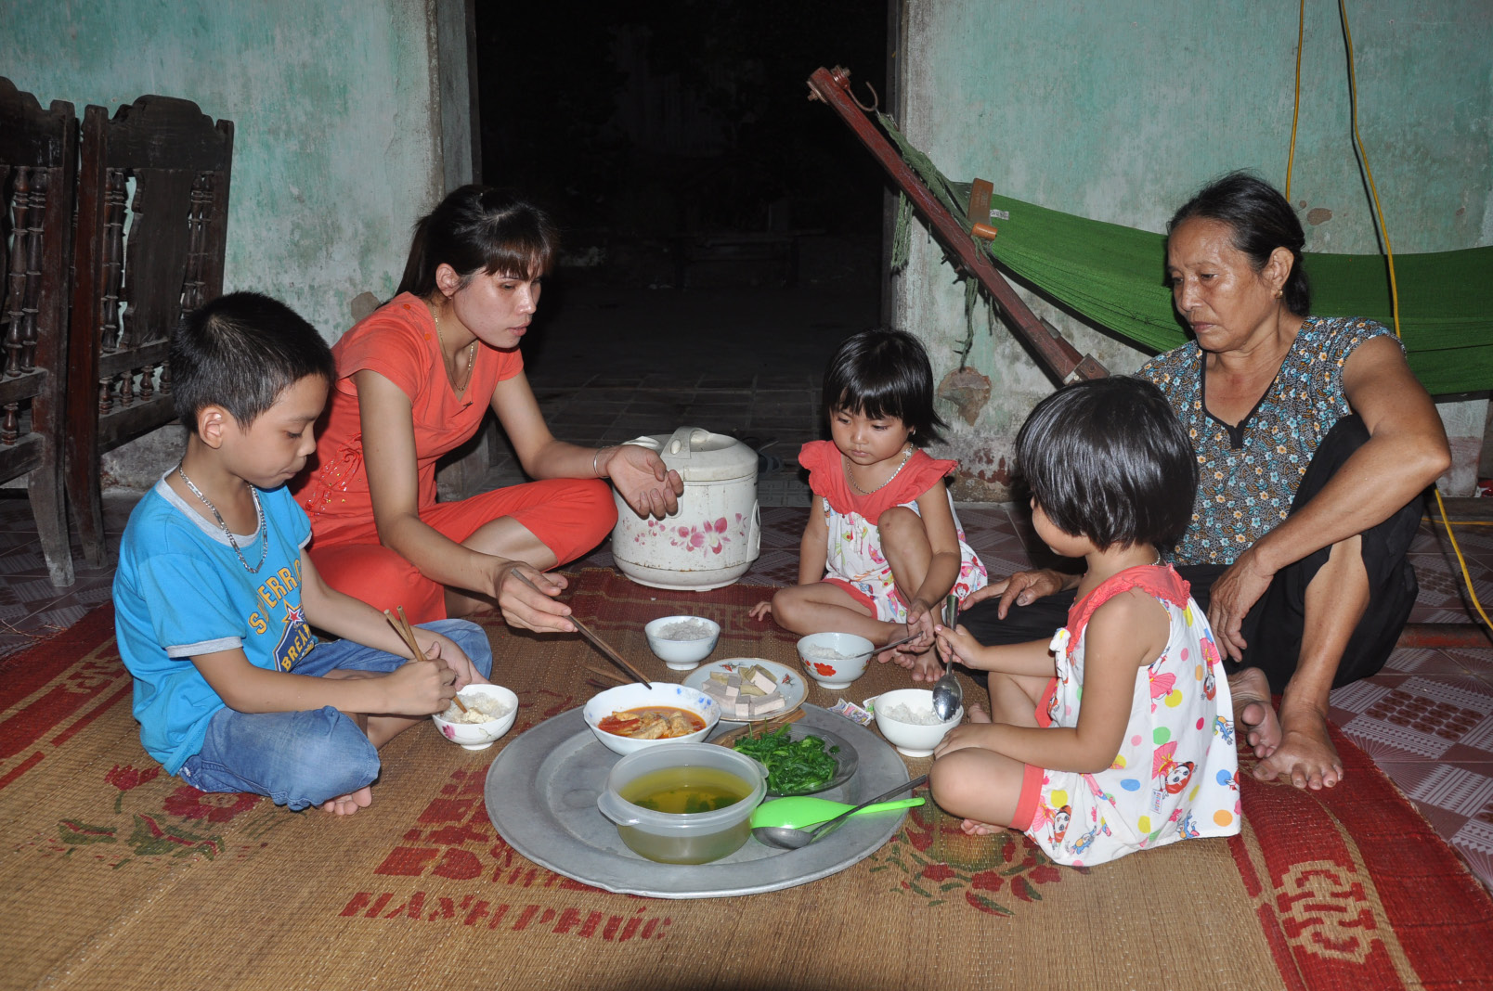

Slide 9


Slide 10

3. Luyện tập, củng cố
TRẺ THỰC HIỆN

Slide 11



Tạm biệt các bé!

